Slide 1
§ 曲面立体
曲面立体由曲面或曲面和平面所围成。
有的曲面立体有轮廓线，即表面之间的交线，如圆柱的顶面与圆柱面的交线圆；
有的曲面立体有尖点，如圆锥的锥顶；
有的曲面、立体全部由光滑的曲面所围成，如球。
在画曲面的投影时，除了画出轮廓线和尖点外，还要画出曲面投影的转向轮廓线。
返回

Slide 2
曲面立体的投影特性
1、圆柱的投影特性
2、圆锥的投影特性
3、球的投影特性
4、圆环体
5、复合回转体
返回

Slide 3
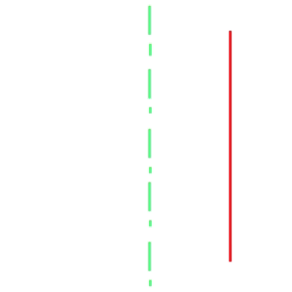
1.圆柱体
O
A
(1) 圆柱体的组成
由圆柱面和两端圆平面组成。
(2) 圆柱面的形成
圆柱面是由直线AA₁绕与其平行的轴线OO₁旋转而成。
这条运动的直线AA₁称为母线。母线上的各点绕轴线旋转时，形成回转面上垂直于轴线的纬圆。
圆柱面上任一位置的母线称为素线，可以说圆柱面上与轴线平行的任一直线称为圆柱面的素线。
O₁
A₁
返回

Slide 4
圆柱体的三面投影示意
主视转向轮廓线投影
侧视转向轮廓线投影
主视转向轮廓线
侧视转向轮廓线
圆柱面的积聚投影
返回

Slide 5
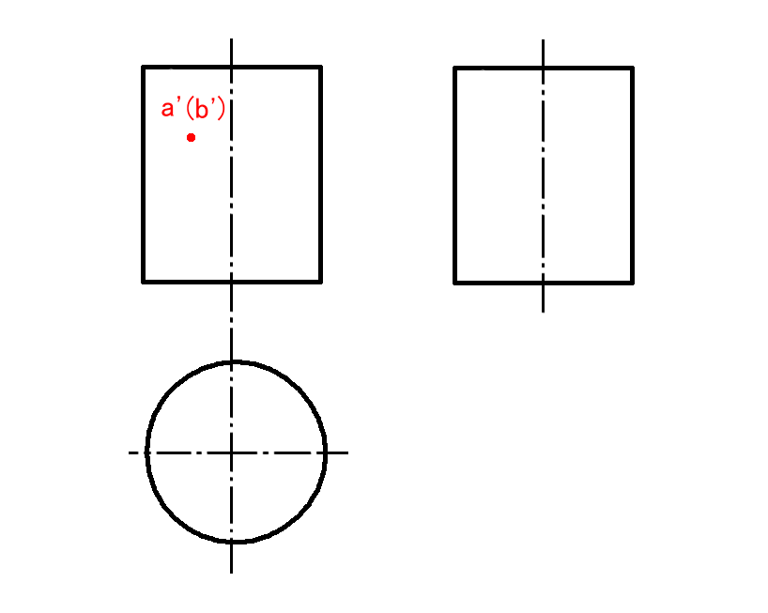
圆柱的三面投影
已知圆柱面上的点A和Ｂ的正面投影，求作它们的水平投影和侧面投影。
b''
a''
b
a
返回

Slide 6
例题 分析圆柱转向轮廓线的投影
返回

Slide 7
圆柱表面上取点
( )
( )
(D)
C
B
A
返回

Slide 8
圆柱表面上取线
(d”)
d’
e’
(e”)
d
e
返回

Slide 9
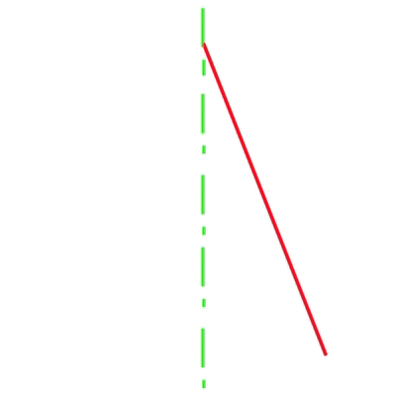
2.圆锥体
S
O
(1)圆锥体的组成
由圆锥面和底面组成。
(2)圆锥体的形成
圆锥面是由直线AS绕与它相交的轴线OO₁旋转而成。
这条运动的直线AS称为母线。母线上的各点绕轴线旋转时，形成回转面上垂直于轴线的纬圆。
圆锥面上任一位置的母线称为素线，可以说圆锥面上过锥顶的任一直线称为圆锥面的素线。
O₁
A
返回

Slide 10
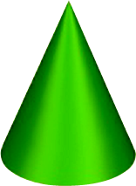
圆锥体的三面投影示意
主视转向
轮廓线投影
侧视转向轮廓线投影
主视转向轮廓线
侧视转向轮廓线
返回

Slide 11
圆锥的三面投影
s'
s''
素线法
a'
a''
s
a
已知圆锥面上的点A的正面投影，求作它们的水平投影和侧面投影。
返回

Slide 12
纬圆法
s'
s''
a'
a''
s
a
返回

Slide 13
圆锥表面上取线
S’
S”
2”
2’
3’
（3”）
s
2
3
返回

Slide 14
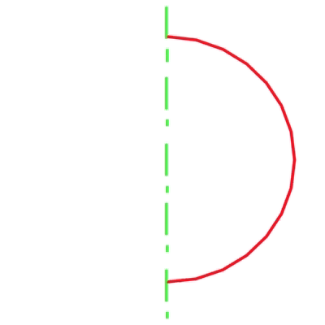
3.圆球体
O
(1)球体的组成
由球面组成。
(2)圆球面的形成
球面是由圆绕与它的中心轴线OO₁旋转而成。
这条运动的圆线称为母线。母线上的各点绕轴线旋转时，形成回转面上垂直于轴线的纬圆。
球面上任一位置的母线圆称为素线，可以说球面上任一以球心为圆心的圆是球面的素线。
O₁
返回

Slide 15
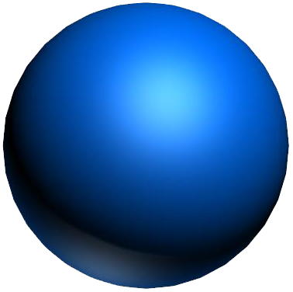
圆球体的三面投影示意
主视转向
轮廓线投影
侧视转向轮廓线投影
主视转向线
俯视转向线
侧视转向轮廓线
俯视转向轮廓线投影
返回

Slide 16
圆球的三面投影
a'
a''
已知圆球面上的点A的正面投影，求A的水平投影和侧面投影。
a
返回

Slide 17
已知立方体左上角开了一个四分之一圆台槽，作它的水平投影，并作槽壁上的曲线AB的正面投影和水平投影。
a'
2'
1'
2"
a"
1"
b'
b"
b
2
1
a
返回

Slide 18
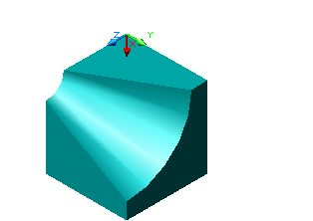
返回

Slide 19
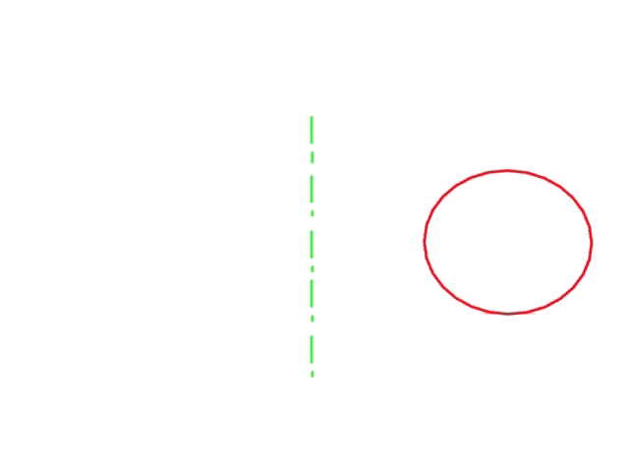
4.圆环体
(1)圆环体的组成
O
由圆环体组成。
(2)圆环体的形成
圆环体是由圆绕偏离圆心的中心轴线旋转而成。
O₁
这条运动的圆线称为母线，圆环体上任一位置的母线圆称为素线，母线上的各点绕轴线旋转时，形成回转面上垂直于轴线的纬圆。
返回

Slide 20
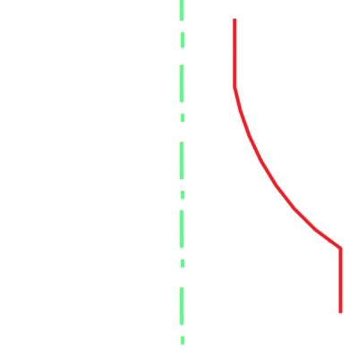
5.复合回转体
O
A
(1)复合回转体的组成
由回转体组成。
(2)复合回转体的形成
复合回转体是由多义线及自由曲线绕中心轴线旋转而成。
A₁
O₁
这条运动的线称为母线，复合回转体体上任一位置的母线圆称为素线，母线上的各点绕轴线旋转时，形成回转面上垂直于轴线的纬圆。
返回

